Slide 1

برنامه نویسی به زبان پایتون
فصل سوم
کانال تلگرام: @att_python
کانال بله: @python2026
شماره تماس: 09336448037

Slide 2
عملگر های شرطی
عملگر | کاربرد | مثال
> | بزرگتر | 5 > 10 => False
< | کوچک تر | 5 < 5 => False
>= | بزرگتر یا مساوی | 10 >= 10 => True
<= | کوچکتر یا مساوی | 10 <= 11 => True
== | تساوی | 5 == 10 => False
!= | مخالف | 5 != 10 => True

Slide 3
تمرین های کلاسی
کانال تلگرام: @att_python
شماره تماس: 09336448037

Slide 4
تمرین 1
برنامه ای بنویسید که اندازه سه ضلع یک مثلث را از کاربر با دستور int(input()) بگیرد و سپس نوع مثلث را چاپ کند. (متساوی الاضلاع، متساوی الساقین، مختلف الاضلاع)
45.90.72.56:3007

Slide 5
تمرین 2
برنامه ای بنویسید که یک عدد از کاربر بگیرد و بگوید این عدد زوج است یا فرد.
راهنمایی: از عملگر % استفاده کنید
45.90.72.56:3007

Slide 6
تمرین 3
از کاربر یک رمز بگیر. اگر رمز «1234» بود بنویس «ورود موفق»، وگرنه بنویس «رمز اشتباه است».
45.90.72.56:3007

Slide 7
تمرین 4
دو عدد از کاربر بگیر و چاپ کن کدام بزرگ‌تر است.

Slide 8
تمرین 5
دمای امروز را از کاربر بگیر:
اگر دما بالاتر از ۳۰ بود بنویس «هوا گرمه»
اگر بین ۲۰ و ۳۰ بود بنویس «هوا عالیه»
اگر کمتر از ۲۰ بود بنویس «هوا سرده»

Slide 9
تمرین 6
سن کاربر را بگیر:
اگر زیر ۷ سال است → «ورود رایگان»
اگر بین ۷ تا ۱۵ سال → «بلیت نیم‌بها»
اگر بالای ۱۵ → «بلیت کامل»

Slide 10
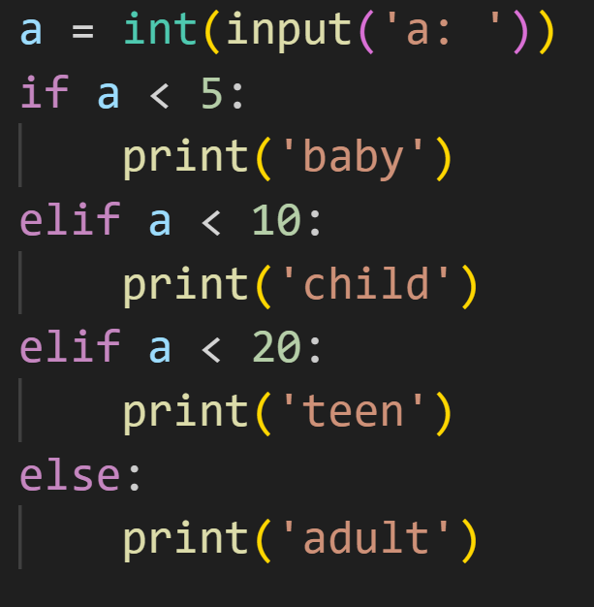
و اگر.... و اگر.... و اگر.....

Slide 11
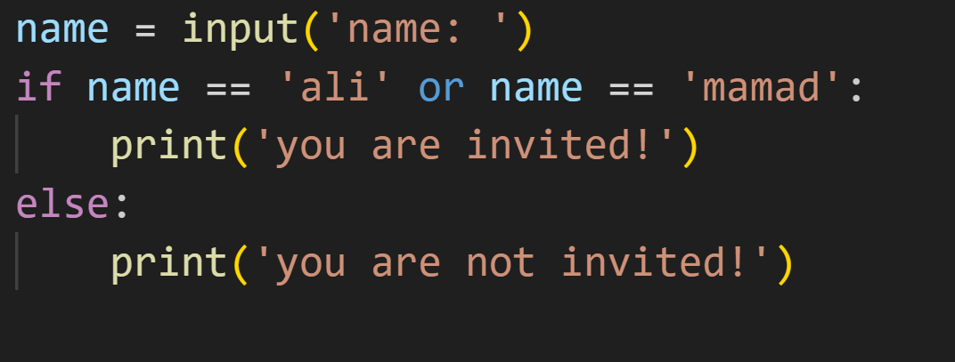
and و or

Slide 12
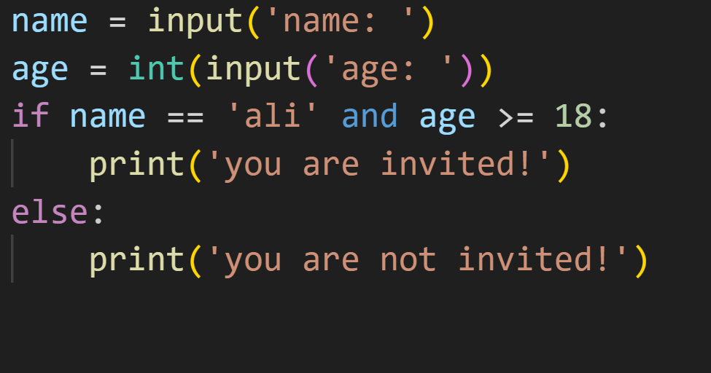
and و or

Slide 13
کتابخانه رندوم
کانال تلگرام: @att_python
شماره تماس: 09336448037

Slide 14
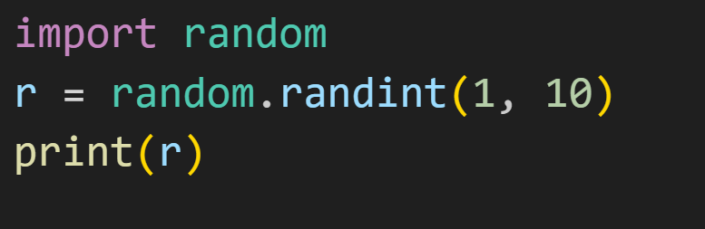
ساخت یک عدد تصادفی بین 1 تا 10

Slide 15
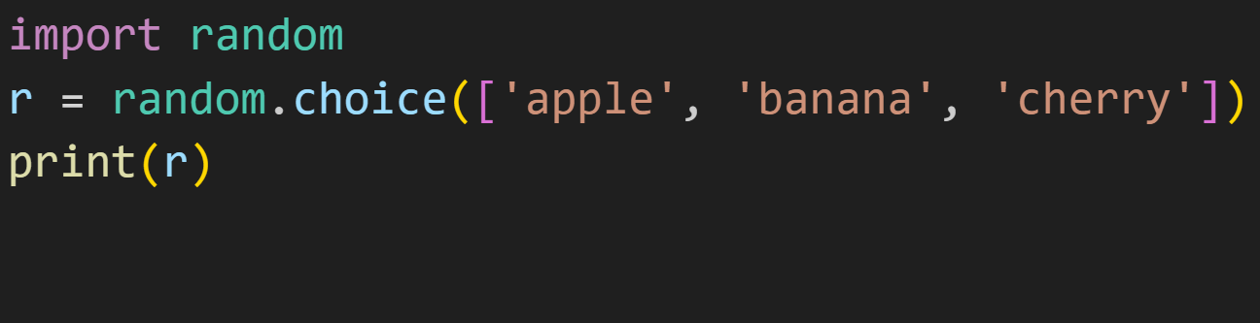
انتخاب یک کلمه تصادفی

Slide 16
تمرین 1
یک تاس را شبیه سازی کنید. یعنی یک عدد رندوم بین 1 تا 6 بسازید و چاپ کنید.
10.80.96.30:3007

Slide 17
تمرین 2
یک سکه را شبیه سازی کنید. یعنی بین دو کلمه شیر یا خط به صورت رندوم یکی را چاپ کنید.
10.80.96.30:3007

Slide 18
تمرین 3
برنامه ای بنویسید که به صورت رندوم شام امشب را انتخاب کند.
لازانیا، پیتزا، برگر، پاستا، استیک

Slide 19
تمرین 4
یک بازی سنگ کاغذ قیچی بسازید. به این صورت که اول یک کلمه ورودی از کاربر بگیرد و سپس خود کامپیوتر به صورت تصادفی سنگ، کاغذ یا قیچی را انتخاب کند. در نهایت برنده بازی را مشخص کند.

Slide 20
تمرین 5
برنامه ای بنویسید که نام سه نفر را بگیرد و بین این سه نفر یکی را به صورت رندوم انتخاب کند و چاپ کند

Slide 21
موفق باشید
کانال تلگرام: @att_python
شماره تماس: 09336448037

